Slide 2
عنوان کنفرانس:
فرایندهای تصفیه فاضلاب

Slide 3
فرایندهای تصفیه فاضلاب بهداشتی عبارتند از:
1- مراحل پیش تصفیه فیزیکی و شیمیایی (تصفیه اولیه)
2- تصفیه بیولوژیکی جهت حذف کامل BOD و COD، نیتروژن و فسفات و تمامی فرایند تصفیه (تصفیه ثانویه)
3-گندزدایی نهایی جهت حصول آبی با قابلیت تخلیه در محیط زیست و یا کاربری مجدد

Slide 4
فرایند تصفیه اولیه
تصفیه اولیه باعث حذف موادی می شود که به سادگی قابلیت جداسازی از فاضلاب خام را دارند از جمله چربی و روغن، ماسه، شن و مواد جامد آلی قابل ته نشینی که به این مرحله، تصفیه مکانیکی نیز گفته می شود.

Slide 5
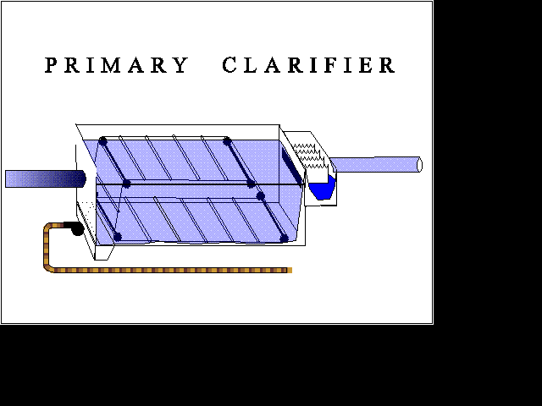

Slide 6
فرایند تصفیه ثانویه
جهت حذف مواد قابل تجزیه بکار می رود.
غالبا بصورت هوازی اجرا می شود و در نتیجه جهت فعالیت باکتری های هوازی می بایست اکسیژن مورد نیاز آنها تامین گردد.
ممکن است مواد غذایی مورد مصرف باکتریها بصورت کامل و کافی درون فاضلاب موجود نبوده و بصورت اضافی به فاضلاب تزریق گردد.
نتیجه فرایند فوق، حذف مواد غذایی موجود در فاضلاب نظیر مواد قندی، پروتئینی و چربیها توسط باکتری ها می باشد که معمولا به دو صورت رشد چسبیده و یا رشد معلق (لجن فعال) طراحی و اجرا می گردد.

Slide 7
فرایند رشد چسبیده شامل دو روش جداگانه بصورت صافی چکنده و یا دیسک بیولوژیکی گردان می باشد که اساس آن بر مبنای رشد چسبیده باکتریها بصورت یک لایه ژلاتینی بر روی یک بستر ثابت و در نتیجه حذف مواد غذایی موجود در فاضلاب توسط آن می باشد.
در فرایند رشد معلق (لجن فعال)، جرم زنده باکتریایی بصورت کاملا مخلوط با فاضلاب هوادهی شده و بدین ترتیب مواد مغذی جهت رشد سلولی باکتریها مورد مصرف قرار می گیرند.
لازم به ذکر است سیستم رشد چسبیده در مقابل بروز شوکهای کمی و کیفی فاضلاب ورودی تحمل بیشتری را از خود نشان می دهد و راندمان تصفیه بالاتری نسبت به فرایند رشد معلق دارد.

Slide 8
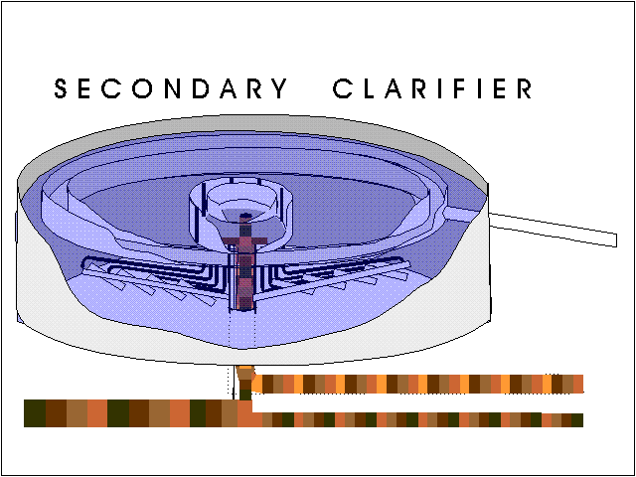

Slide 9
تصفیه نهایی
در این مرحله هدف افزایش کیفیت فاضلاب تصفیه شده قبل از تخلیه آن به محیط زیست (دریا ، رودخانه ، دریاچه ، چاه و... ) می باشد.
معمولا فرایند گندزدایی به عنوان تصفیه نهایی توسط کلر، اشعه فرابنفش (UV) و یا گاز ازن در تمامی تصفیه خانه های فاضلاب بکار گرفته می شود.

Slide 10
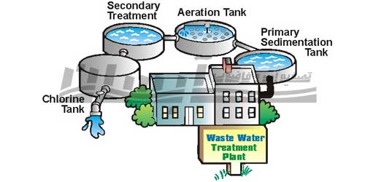
فرایندهای تصفیه فاضلاب در بخش هاي مختلف تصفيه خانه
1- اندازه گيري جريان
2- آشغال‌گيري
3- دانه گيري
4- تصفيه فيزيكي و شيميايي
5- تصفيه ثانويه فاضلاب
6- واحد ته نشيني
7- ضد عفوني فاضلاب

Slide 11
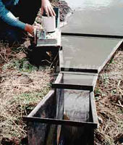
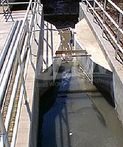
1- اندازه گيري جريان
ميزان جريان ورودي به تصفيه­خانه مي­بايست در تمامي مراحل بهره­برداري از تصفيه خانه كنترل گردد.

Slide 12
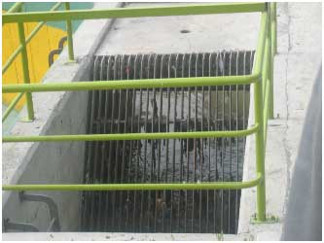
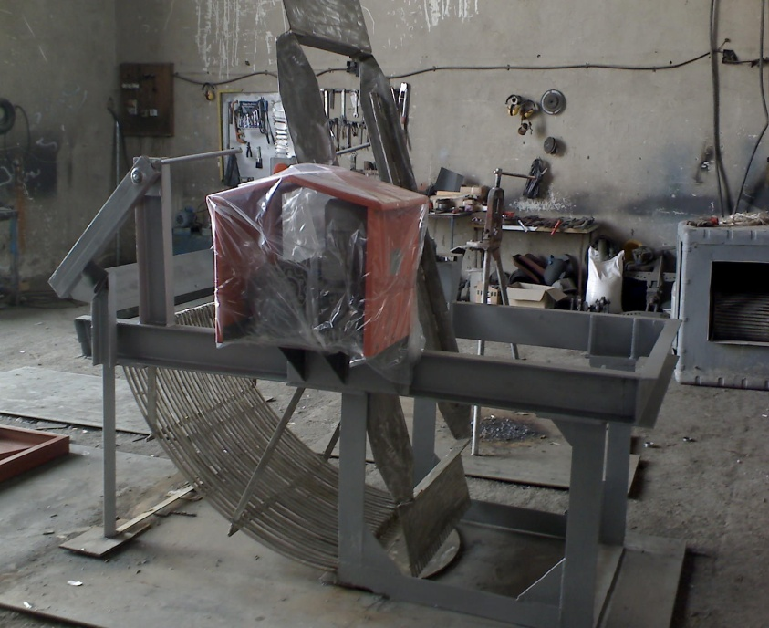
2- آشغالگير
به منظور حذف ذرات بزرگ ورودي به تصفيه­خانه مورد استفاده است
آشغالگیرهای دهانه درشت به منظور محافظت بخش­های مختلف تصفیه خانه مانند لوله­ها، پمپ­ها، تجهیزات دانه­گیری از خطرات گرفتگی مورد استفاده قرار می­گیرند.
آشغالگیرهای دهانه ریز به طور گسترده در تصفیه­خانه ها به منظور حذف ذرات جامد ریز مورد استفاده قرار می­گیرند.
Notes:
اندازه و میزان ذرات حذف شده در آشغالگیرها بستگی به فاصله بازشدگی بین میله­ها، شکل و اندازه ذرات دارد. اگر فاصله بازشدگی­ها خیلی کم باشد، دسته­ای از مواد آلی که می­بایست در بخش­های ثانویه تصفیه­خانه حذف گردند در آشغالگیر حذف می­گردند. در صورتی که فاصله بین آشغالگیرها زیاد باشد، ذرات درشت ممکن است به بخش­های بعدی تصفیه­خانه انتقال داده شده و بالطبع باعث آسیب به این بخش­ها گردند. آشغالگيرها به صورت ثابت در مسير كانال­هاي بتني با زاويه نصب حدود 15 تا 30 درجه نسبت به خط عمود قرار مي­گيرند. در تصفيه خانه هاي كوچك (دبي جريان كمتر از 1000 متر مكعب بر روز) آشغالگيرهاي به صورت دستي و در تصفيه خانه­هاي بزرگ به صورت مكانيزه تميز مي­گردند. اكثر تصفيه خانه­ها از دو آشغالگير استفاده مي­شود مخصوصا در مواردي كه از آشغالگيرهاي مكانيكي استفاده مي­گردد، كه يك سيستم آشغالگير به عنوان ذخيره در مواقع تعمير و نگهداري استفاده گردد. تقريبا در تمامي تصفيه­خانه­هاي جديد از آشغالگيرهاي ريزدانه استفاده مي­گردد. آشغالگیرهای ریز به صورت صفحات مشبك يا از ميله­هايي با فاصله 2 تا 6 ميليمتر طراحی می­گردد.

Slide 13
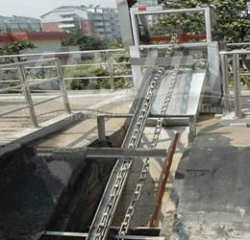
3- دانه گير
موادي چون خرده سنگها، ذرات گل و لاي، تفاله چاي، ذغال، فيلتر سيگار و ذراتي كه قابل تجزيه بيولوژيكي نمي باشند تمايل زيادي به ته­نشيني يا شناورشدن در روي سطح آب دارند. عدم حذف اين مواد از فاضلاب مشكلاتي در نتيجه تجمع آنها در واحدهاي بي­هوازي، هوادهي و هاضم­ها ايجاد مي­كند. بنابراين اين مواد قبل از ورود به واحدهاي مختلف تصفيه­خانه حذف می شوند دانه گیرها به صورت کانال­های مستطیلی، دایروی یا محفظه­های دایروی یا سانتریفیوژی ساخته می­شوند.
روش تمیز کردن محفظه­های دانه­گیر عبارتست از:
تمیز کردن دستی، مکانیکی و هوادهی چرخشی

Slide 14
روش تمیز کردن دستی:
برای تصفیه­خانه­های کوچک و متوسط جریان کمتر از 160 متر مکعب بر ساعت مورد استفاده قرار می­گیرند. در این نوع واحدها معمولا از دو نوع دانه­گیر با دریچه­های کنترل جریان به منظور نگهداشتن سرعت جریان حدود 0.3 متر بر ساعت استفاده می­گردد. اگر سرعت جریان بیشتر ار 0.3 متر بر ثانیه باشد مواد غیرآلی ممکن است در کانال ته­نشین نشوند. در صورتی که سرعت جریان کمتر از این مقدار باشد، مواد آلی در کانال ته­نشین می­گردند.
در دانه­گیرهای مکانیکی، ته­نشینی جریان به صورت ثقلی عمل می­کند. محفظه دانه­گیر به شکل­های مستطیلی، دایروی و مربعی می­تواند باشد. اکثر محفظه­های دانه­گیر مستطیلی دارای تجهیزات کنترل سرعت و جمع آوری دانه­ها مانند زنجیر و پاروک می­باشند. دانه­ها به یک محفظه انتقال داده و توسط تجهیزاتی مانند پمپ یا ایرلیفت جمع­آوری می­شوند.

Slide 15
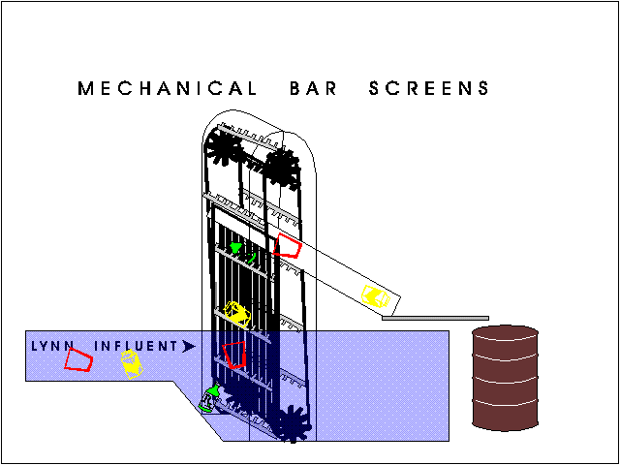

Slide 16
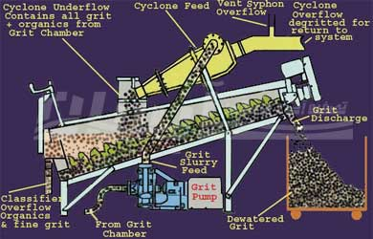

Slide 17
4- تصفيه فيزيكي، شيميايي
1- انعقاد و لخته‌سازي (Flocculation & Coagulation )
2- حذف روغن و چربي (Fat, Oil & Grease removal )

Slide 18
1- انعقاد و لخته‌سازي (Flocculation & Coagulation )
انعقاد شامل اضافه کردن مواد شیمیایی غیرآلی، پلیمرهای آلی یا ترکیبی از آنها به منظور حذف فسفر و ذرات جامد است.
تمامی ذرات معلق کلوئیدی دارای بار سطحی مشابه (عمدتا بار منفی) می­باشند بنابراین نیروی دافعه بین آنها باعث جلوگیری از ته­نشینی آنها میگردد. عمل انعقاد باعث خنثی سازی بار آنها، کاهش نیروهای دافعه بین آنها و ایجاد شرایط مناسب برای ته نشینی این ذرات می شود. مواد منعقد کننده همچنین به فسفرهای محلول واکنش داده باعث رسوب آنها می­شود. این رسوبات از طریق واحدهای زلال­سازی و فیلتراسیون می­تواند جدا گردند.
مزایای روش انعقاد عبارتند از:
حذف فلزات از فاضلاب، تصفیه آلاینده­های خطرناک، کاهش رنگ، ایجاد یک واحد پیش تصفیه مناسب با هزینه پایین به منظور رساندن کیفیت پساب به استانداردهای تخلیه به جریان­ها و سایر بخش­های مجاز

Slide 19
انواع منعقد کننده‌ها
منعقد کننده‌های آلومینیوم‌دار
سولفات آلومینیوم:Al₂(SO₄)₃, n H2O که نام تجاری‌اش آلوم یا زاج سفید می‌باشد. با اضافه کردن به آب با بی‌کربنات‌ کلسیم و آب واکنش داده، هیدروکسید‌ آلومینیوم ایجاد می‌کند که هیدروکسید آلومینیوم مرکزی برای تجمع مواد کلوئیدی، بدون بار شده، لخته‌های درشت‌تر ایجاد می‌کند. در صورت ناکافی بودن قلیائیت محیط برای ایجاد هیدروکسید آلومینیم، از آب آهک و کربنات سدیم استفاده می‌شود. چون +H مانع تشکیل هیدروکسید آلومینیوم می‌شود.
عیب مهم استفاده از زاج، ایجاد سختی کلسیم و CO2 عامل خورندگی می‌باشد.
منعقد کننده‌های آهن دار
سولفات فرو با ایجاد هیدروکسید آهن III ، باعث انعقاد ذرات کلوئیدی می‌شود. همراه آهک هیدراته استفاده می‌شود.
سولفات فریک: می‌تواند همراه یا بدون آهک هیدراته مصرف شود و از لحاظ اقتصادی با صرفه‌تر از زاج است. مزیتش نسبت به زاج در میدان وسیعی از PH عمل می‌کند. زمان لازم برای تشکیل لخته‌ها کمتر است و لخته‌ها درشت‌تر و وزین‌تر هستند. با استفاده از سولفات فریک در PH حدود 9 ، منگنز موجود در آب حذف می‌شود و باعث از بین رفتن طعم و بوهای خاص آب می‌شود.
کلرور فریک FeCl₃, 6H₂O)) : از پر‌مصرف‌ترین منعقد کننده‌‌هاست و به صورت پودر، مایع یا متبلور به فروش می‌رسد. در اثر واکنش با بی‌کربنات کلسیم یا هیدروکسید کلسیم، ایجاد هیدروکسید آهن III می‌کند که مرکزی برای تجمع مواد کلوئیدی به شمار می‌رود.

Slide 20
عوامل مؤثر در انعقاد
PH و قلیائیت: به علت حذف ⁺H از محیط ، برای ایجاد هیدروکسیدهای فلزی باید PH قلیایی باشد. برای تنظیم PH ، اغلب از آب آهک استفاده می‌شود، ولی نباید در حدی باشد که باعث افزایش بی‌رویه سختی آب شود.
مقدار ذرات معلق: هرچه ذرات معلق بیشتر باشد، مصرف کننده منعقدها هم بالا می‌رود.
اثر عوامل فیزیکی: با کاهش دما و نزدیک شدن به صفر، مشکلات جدی در امر انعقاد بوجود می‌آید و لخته شدن کاهش می‌یابد. به همین دلیل، مقدار مصرف منعقد کننده‌ها در تصفیه خانه‌ها در زمستان بیشتر از تابستان است.
مواد منعقد کننده: قدرت انعقاد بالا، انعقاد کنندگی در گستره PH وسیع و همچنین مناسب بودن قیمت از خواص یک منعقد کننده خوب می‌باشد. علاوه بر این می‌توان از کمک منعقد کننده‌ها، CO₂ محلول، دور همزنهای مورد استفاده در عملیات انعقاد از عوامل مؤثر انعقاد نام برد.

Slide 21
لخته سازی مشابه انعقاد می­باشد با این تفاوت که مواد منعفد شده به هم می­چسبند و این مواد در اثر بزرگ شدن شناور می­شوند یا در کف کانال ته­نشینی می­شوند که این عمل باعث افزایش حذف آنها از فاضلاب می­شود. در مرحله لخته سازی، فاضلاب به آرامی هم زده می­شود تا ذرات لخته بزرگتری تشکیل گردند. هنگامی که مواد منعقد کننده و لخته شونده به درستی با میزان مناسب به فاضلاب اضافه گردند می­توان انتظار حذف حدود 90 درصد فسفر و ذرات معلق جامد را از فاضلاب داشت.
معمولا واحدهای انعقاد و لخته سازی در بخش­های ثانویه تصفیه خانه های فاضلاب و بعد از واحدهای بیولوژیکی مورد استفاده قرار می­گیرند اما در بعضی موارد مواد منعقد کننده را به واحدهای هوازی اضافی می­کنند و این مواد را در واحدهای زلال­سازی از فاضلاب جدا می­کنند. به هر حال همیشه باید میزان فسفر حذف شونده را در واحدهای انعقاد و لخته سازی کنترل کرد. چون فسفر برای رشد بیولوژیکی در واحدهای تصفیه ثانویه فاضلاب نیاز می­باشد. از طرفی استفاده از روش انعقاد و لخته سازی باعث افزایش لجن تولیدی نیز می­گردد.

Slide 22
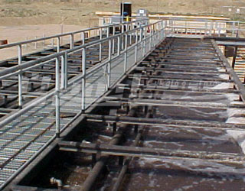
حذف روغن و چربي (Fat, Oil & Grease removal )
در صنايع مختلف به منظور حذف روغن و چربي از فاضلاب از سيستم­هايي مانند API ،CPI و DAF استفاده مي­گردد. روش هوادهي به كمك هواي فشرده (DAF ) نسبت به دو روش ديگر بازده بسيار بيشتري داشته و به طور گسترده در تصفيه فاضلاب صنايع مختلف مورد استفاده قرار مي­گيرد. از مزيتهاي ديگر روش DAF افزايش راندمان حذف ذرات معلق منعقد شده (در فرايند انعقاد و لخته سازي) مي­باشد. حباب­هاي هواي توليد شده به ذرات لخته شده چسبيده و آنها را وادار به شناورسازي مي­كند. با استفاده از يك كف روب كه در سطح جريان قرار دارد، مواد شناور شده جمع­آوري مي­گردد.

Slide 23
5- تصفيه ثانويه فاضلاب
به تمامی فرایندهای تصفیه بیولوژیکی انجام شده در تصفیه خانه اعم از هوازی و غیرهوازی اطلاق می شود. روشهای رایج در تصفیه ثانویه فاضلاب عبارتند از:
روش لجن فعال،
هوادهی ممتد،
لاگونهای هوادهی،
استخرهای متعادلسازی،
تصفیه بی هوازی،
Notes:
در راکتورهای بی­هوازی در بسیاری موارد، باکتری­های تولید متان کنترل کننده هاضم می­باشند. باکتری­های متان ساز بسیار به شرایط محیطی داخل هاضم مانند غلظت بالای آمونیاک، کم بودن غلظت فسفر، پایین بودن PH ، درجه حرارت و حضور آلاینده­های سمی حساس می­باشند و این باکتری­ها بسیار آهسته تولیدمثل می­کنند. در نتیجه باکتری­های تولید کننده متان به سختی رشد می­کنند و به آسانی از بین می­روند. بنابراین نوع روش طراحی و اعمال شرایط مناسب رشد و زندگی راکتورهای بی­هوازی به منظور عملکرد مناسب هاضم­ها بسیار مهم می­باشد.
معمولا اکثر سیستم­های بی­هوازی به صورت شرایط موفیلیک عمل می­کنند. در این سیستم­ها، تمامی مراحل تصفیه در یک مخزن و درجه حرارت بین 32 تا 38 انجام می­گیرد. هاضم­های هوازی با کاهش دادن جرم ذرات قابل فرار (معمولا در حدود 40 تا 60 درصد) باعث تثبیت مواد جامد می­گردند.
معمولا به منظور بهبود کارکرد هاضم­ها، تخریب سریعتر پاتوژن­ها، کاهش مواد جامد فرار و کاهش کف تولیدی در هاضم­ها از روش­های پیش تصفیه قبل از هاضم­ها استفاده می­کنند. روش­های پیش تصفیه شامل اعمال انرژی به شکل اولتراسونیک،گرما،فشار یا ترکیبی از اینها می­باشد.

Slide 24
روش لجن فعال
روش لجن فعال بصورت يك فرایند پیوسته و با بازگشت مجدد لجن بيولوژيك شناخته می شود. گسترده­ترین روش تصفیه بیولوژیکی به منظور کاهش غلظت آلاینده­های آلی موجود در فاضلاب به حساب می­آید. طراحی براساس داده­های تجربی در طول چند دهه اخیر و سادگی طراحی به منظور کاهش بار آلودگی BOD و حذف مواد مغذی موجود در فاضلاب از مزایای این روش می­باشد. با وجود مزایایی که این روش دارد، نحوه اجرای نامناسب این روش می­تواند مشکلاتی را برای بسیاری از تصفیه­خانه ها ایجاد کند.
سیستم لجن فعال از سه بخش اصلی تشكيل یافته است.
1- يك راکتور که در آن میکروارگانیسم های موجود در فاضلاب بصورت معلق و در معرض هوا دهي قرار دارند.
2- جداسازی فاز جامد از مایع که معمولا در يك تانک جداسازی انجام می شود.
3- يك سیستم برگشتی برای بازگرداندن مواد جامد جدا شده از فاز مایع در تانک جداسازی به راکتور. ویژگی مهم روش لجن فعال شکل گیری مواد جامد لخته شده و قابل ته نشینی است که این مواد در تانک هاي ته نشینی از فاضلاب جدا می شوند.

Slide 25
روش لجن فعال شامل رشد معلق توده سلولی در شرایط ­هوازی می­باشد. در این روش جمعیت بسیاری از میکروارگانیزم­ها (بایومس) توسط بازگشت مواد جامد از واحد زلال ساز ثانویه در راکتور هوازی رشد و فعالیت می­کنند. توده بایومس باعث تبدیل مواد آلی قابل زوال و گروه خاصی از مواد غیرآلی به بایومس­های جدید می­شوند. بیوماس­ها در واحد زلال­ساز به منظور بازگشت به واحد هوازی یا دفع از فاضلاب جدا می­شوند.
در سیستم­های لجن فعال ابتدا فاضلاب خام و بایومس در یک راکتور هوادهی با همدیگر مخلوط می­گردند.

Slide 26
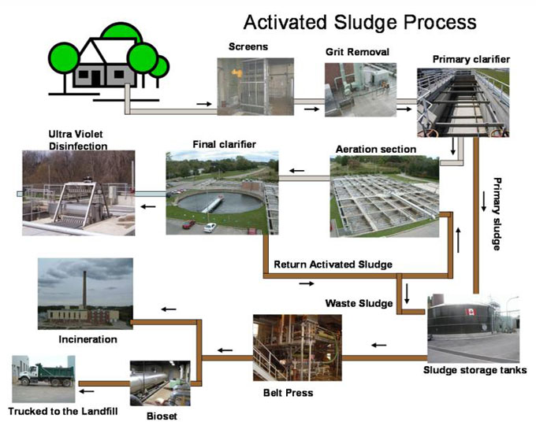

Slide 27
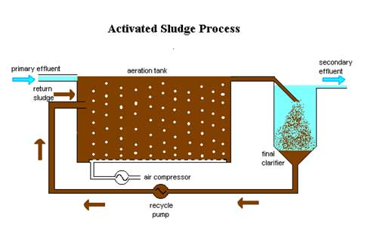
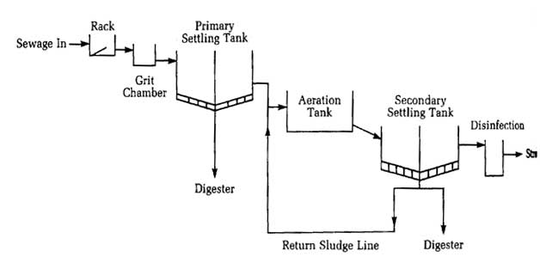

Slide 28
هوا دهي ممتد(Extended)
شبیه روش لجن فعال متعارف بوده اما از جهاتی با آن متفاوت است. ایده اصلی در این روش که آنرا از روش لجن فعال متعارف متمایز می کند، به حداقل رساندن میزان لجن اضافی تولید شده می باشد. این امر از طریق افزایش زمان ماند تامین می شود. بنابراین حجم راکتورها در این روش از حجم راکتورهای لازم برای روش لجن فعال بزرگتر است.

Slide 29
تصفیه بیولوژیکی به روش لاگونهای هوادهی (Aerated Lagoons):
حوضچه هایی با عمق 1.5 تا 4.5 متر هستند که در آنها اکسیژن دهی به کمک واحدهای هوادهي انجام می شود. جریان در لاگنهای هوادهي بصورت يكطرفه بوده و لجن دوباره به آن باز نمي گردد. بهره برداری از لاگونهای هوادهی مانند سیستم لجن فعال میباشد با این تفاوت که بدون برگشت لجن عمل می نمایند. از لحاظ تاریخی این نوع لاگونها دراثر اصلاحاتی که روی استخرهای تثبیت فاضلاب در مناطق معتدله (مواردی که از هوادهی مکانیکی برای تامین اکسیژن مورد نیاز جلبکها در زمستان استفاده میشد) صورت گرفت، بوجود آمدند. البته باید گفت پس از اینکه دستگاههای هوادهی در برکه شروع بکار کردند، جلبکها ناپدید شده و به جای آنها توده های فعال بیولوژیکی مشابه آنچه در لجن فعال وجود دارد جایگزین شدند. درحال حاضر لاگونهای هوادهی بصورت واحدهای لجن فعال بدون برگشت لجن و با حالت اختلاط کامل طراحی میگردند.
همچون سایر واحدهای لجن فعال لاگونهای هوادهی جهت حذف باکتریهای کلیفرم مدفوعی بطور کامل موثر نمیباشند (۹۵-۹۰ درصد کارائی جهت کاهش باکتریهای کلی فرم مدفوعی دارند) لذا به تصفیه هرچه بیشتر در این سیستم نیاز دارد.

Slide 30
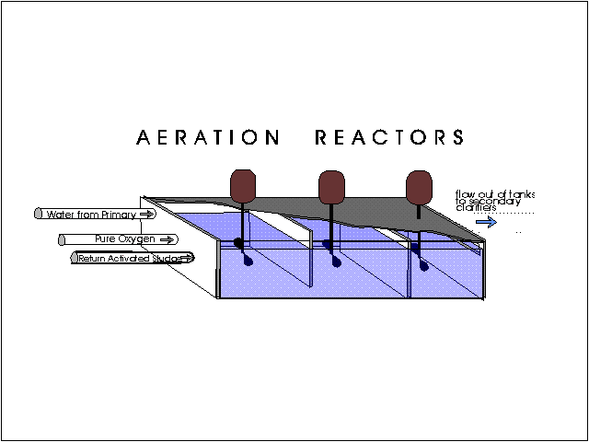

Slide 31
توسط لاگونهای هوادهی میتوان به کاهش ۵BOD بیش از ۹۰ درصد با زمان ماند نسبتا طولانی (۲ تا ۶ روز) دست یافت.
در زمان ماند کمتر از دو روز بعلت کوتاه بودن بیش از حد زمان، فلوکهای بیولوژیکی تشکیل نمیشوند و به همین دلیل پیشنهاد نمیگردند (هرچند که غلظت لجن فعال درحدود ۱/mg400-200 میباشد، برخلاف آنکه درسیستمهای معمولی تصفیه فاضلاب و برکه های اکسیداسیون غلظت لجن فعال درحدود ۱/mg6000-2000 است).

Slide 32
بسته به اندازه، نوع، حالت و قدرت هواده ها، لاگونهای هوادهی به دو صورت کاملا” معلق شده و یا جزئی معلق شده طراحی میشوند و چون پسآب استخرهای هوادهی حاوی مواد معلق بیولوژیکی است باید قبل از تخلیه توسط عمل ته نشینی جدا و حذف شوند لذا استخر ته نشینی یکی از اجزاء معمول این سیستم میباشد و بدین منظور از یک استخر خاکی جهت ته نشینی استفاده میشود.
میکروبیولوژی لاگونهای هوادهی بسیار شبیه سیستم لجن فعال بوده و برخی اختلافات موجود بخاطر سطح بزرگ هوادهی است که نتیجتا تاثیر دما در این سیستم بیشتر از سیستم متداول لجن فعال خواهد بود.

Slide 33
محاسن اصلی لاگونهای هوادهی نسبت به سیستم لجن فعال عبارتنداز:
دارای حجم زیادی میباشند و فاضلاب ورودی به این لاگونها به سرعت رقیق شده و در نتیجه توانائی تحمل بارهای ناگهانی shock-loads بیشتر از سیستم لجن فعال است.
احتیاج به برگشت لجن نیست.
ساختن آن مستلزم کارهای خاکی است که اصولا” ارزان قیمت میباشد اما در عوض پسآب خروجی کدرتر است. راندمان حذف ۵BOD دراین لاگونها ۸۵ درصد میباشد که درصورت بهره برداری صحیح این راندمان به بیش از ۹۰ درصد هم میرسد.
معایب لاگونهای هوادهی:
- نسبت به سیستمهای تصفیه لجن فعال و صافیهای چکنده نیاز به زمین زیادتری دارد.
- عملکرد سیستم تقریبا تحت کنترل نبوده وتا حدودی تابع شرایط محیطی میباشد.
- نسبت به سایر سیستمهای تصفیه نیاز به انرژی الکتریکی بیشتری دارد.
- همانند سیستمهای لجن فعال و صافیهای چکنده نیاز به تجهیزات مکانیکی و برقی دارد.
- مسئله تبخیر آب در این سیستم نیز تا حدودی قابل ملاحظه میباشد.

Slide 34
تصفیه بی‌هوازی
هاضمهای بیهوازی شامل پروسه های بیوشیمیایی متعددی میباشد که باعث تثبیت مواد آلی مختلف میشوند.
در هاضمهای بی­هوازی سه مرحله اتفاق می­افتد:
1- آنزیم­ها باعث شکستن ذرات آلی بزرگ و پیچیده، سلولز، پروتئین و لیگنین (ماده چوب) و لیپیدها به اسیدهای چرب محلول، الکل­ها، دی اکسیدکربن و آمونیاک می­شوند. دراثر شکستن مواد آلی پیچیده در هاضم­ها، مواد اولیه جامد، رشد میکروبی و مواد کلوئیدی در هاضم تشکیل می­گردد.
2- میکروارگانیزم­ها (که اغلب باکتریهای استوژنی نامیده می­شوند) محصول مرحله اول هضم را به اسیداستیک، اسیدپروپانیک، هیدروژن، دی­اکسیدکربن و اسیدهای آلی با وزن مولکولی کم تبدیل می­کند.
3-دو گروه از باکتری­های متان ساز فعال می­شوند. گروه اول هیدروژن و دی­اکسید کربن را به متان و گروه دوم استات را به متان و بی­کربنات تبدیل می­کنند.

Slide 35
در راکتورهای بی­هوازی باکتری­های تولید متان کنترل کننده هاضم می­باشند. باکتری­های متان ساز، به شرایط محیطی داخل هاضم مانند غلظت بالای آمونیاک، کم بودن غلظت فسفر، پایین بودن PH ، درجه حرارت و حضور آلاینده­های سمی بسیار حساس می­باشند و این باکتری­ها بسیار آهسته تولیدمثل می­کنند. در نتیجه باکتری­های تولید کننده متان به سختی رشد می­کنند و به آسانی از بین می­روند. بنابراین نوع روش طراحی و اعمال شرایط مناسب رشد و زندگی راکتورهای بی­هوازی به منظور عملکرد مناسب هاضم­ها بسیار مهم می­باشد.
در این سیستم­ها، تمامی مراحل تصفیه در یک مخزن و درجه حرارت بین 32 تا 38 انجام می­گیرد. هاضم­های بیهوازی با کاهش دادن جرم ذرات قابل فرار (معمولا در حدود 40 تا 60 درصد) باعث تثبیت مواد جامد می­گردند.
معمولا به منظور بهبود کارکرد هاضم­ها، تخریب سریعتر پاتوژن­ها، کاهش مواد جامد فرار و کاهش کف تولیدی در هاضم­ها از روش­های پیش تصفیه قبل از هاضم­ها استفاده می­کنند. روش­های پیش تصفیه شامل اعمال انرژی به شکل اولتراسونیک، گرما، فشار یا ترکیبی از اینها می­باشد.

Slide 36
روش متداول بي هوازي در تصفيه فاضلاب عبارتند از:
سپتيك تانك
بركه هاي بي هوازي
UASB و 000

Slide 37
گندگاه یا سپتیک تانک (Septic tank)
سیستم راکتوربیولوژیکی بی هوازی SEPTIC اولین و قدیمیترین سیستم پیش تصفیه بی هوازی فاضلاب با راندمان ۳۰ الی ۴۵ درصد حذف COD و BOD .
ساده ترین نوع تصفیه خانه تک واحدی است که برای جوامع کوچک که امکان جمع آوری و تصفیه فاضلاب و پساب وجود ندارد اقتصادی ترین روش تصفیه فاضلاب می شود. (آپارتمانها و ساختمانهای مسکونی، ویلایی، هتلها، مراکز درمانی، بیمارستانها، کارخانجات، فاضلابهای شهری و روستایی، مراکز آموزشی، پادگانها و . . .
در این نوع، تصفیه مکانیکی (ته نشینی) و تصفیه زیستی با کمک باکتریهای بی هوازی همزمان انجام می گیرد.

Slide 38
طرحهای یک اتاقه و دو اتاقه دارند
نکات مهم در طرح سپتیک تانک:
1- ظرفیت آن نسبت به تعداد کاربران (20 تا 30 گالن برای هر نفر حداقل 500 گالن در گندگاههای خانگی)
2- درازای گندگاه معمولا دو برابر پهنای آن
3- ژرفای بین 1/5 تا 2 متر
4- ژرفای مایع درون گندگاه 1/2 متر
5- 30 سانتیمتر هوا بین مایع و پوشش بالایی
6- ورودی و خروجی فرو رفته در آب
7- سرپوش همراه با یک سوراخ آدم رو
8- دوره احتباس 24 ساعته (بیشتر از آن باعث تعفن کمتر از آن باعث ناکفایتی تصفیه)
9- برای بهترزلال سازی فاضلاب معمولا انباره ها را از ۲ یا ۳ قسمت می سازند
10- حجم قسمت اول را ۲ برابر قسمتهای بعدی انتخاب می کنند تا اینکه اولا تا حدودی نوسانهای فاضلاب را جبران نمایند و دوما آنکه مواد جامد بیشتری در آن ته نشین گردد .
11- مجهز به سیستم تخلیه (تصاعد گازکربنیک (CO2)، سولفید هیدروژن (H2S) و سایر گازهای نسبتا بدبو )
12- هیچ ماده ضدعفونی کننده ای نباید به داخل سپتیک تانک وارد شود.

Slide 39
مخزن سپتیک از حوض مستطیل شکلی تشکیل شده که فاضلاب باسرعت کمی به طور مداوم در آن جریان می یابد بطوریکه فاضلاب پس ازورود به انباره، به علت همین کاهش سرعت جریان، قسمتی از مواد معلق خود را به صورت ته نشینی از دست می دهد و از سوی دیگر انباره بیرون می رود.
درجه آلودگی فاضلابی که از انباره سپتیک بیرون می رود تقریبا معادل درجه آلودگی فاضلاب بیرون آمده از استخرهای ته نشینی نخستین می باشد . مواد ته نشین شده به صورت لجن درکف انباره با کمک باکتریهای بی هوازی هضم می شود . بطوریکه انباره سپتیک حداکثر یک تا دوبار در سال نیاز به خالی کردن پیدا می کند .
ارتباط بین بخش اول و دوم به گونه ای است که امکان عبور مواد ته نشین شده و چربی های شناور شده از بخش اول به بخش دوم وجود ندارد و بدین صورت پساب زلال شده به بخش دوم منتقل می گردد.معمولاً از سپتیک تانک ها برای تصفیه مقدماتی فاضلاب، متعادل سازی در مقدار و کیفیت فاضلاب و جمع آوری فاضلاب از نقاط مختلف و پمپاژ آن استفاده می شود.

Slide 40
ویژگی های مثبت سپتیک تانک
مناسب جهت تصفیه پساب واحدهای کوچک
هزینه پایین ساخت، نصب و راه اندازی
هزینه پایین نگهداری و تعمیرات
بدون تجهیزات متحرک و الکترومکانیکال
بدون نیاز به مصرف انرژی
پایین بودن فضای اشغالی به علت مدفون بودن
قابل نصب در هر عمقی متناسب با پروژه
یکی از مشکلات سیستمهای سپتیک، وابستگی به دما میباشد. در بهترین شرایط از نظر دما و مواد آلی راندمان حذف مواد آلی درسیستمهای سپتیک ۴۰-۴۵ % میباشد. به همین دلیل گزینه خیلی مطمئنی جهت تصفیه فاضلاب و یا پیش تصفیه نمیباشد اما در صورت وجود محدودیتهای مالی و مکانی میتوان از سیستم سپتیک استفاده نمود.

Slide 41
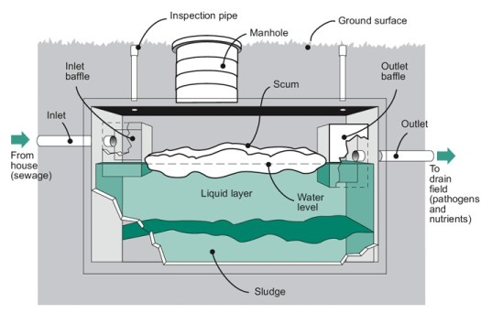

Slide 42
عملکرد سپتیک تانک چگونه است؟
طرز کار سپتیک تانک بدین صورت است که فاضلاب دفع شده از خروجی لوله های وسایل بهداشتی پس از ورود به انباره سپتیک تانک به علت کاهش سرعت جریان قسمتی از مواد معلق موجود در فاضلاب و فاضلاب سنگین ته نشین می شود و به صورت لجن درکف انباره سپتیک تانک قرارمی گیرد ، سپس باکمک باکتریهای بی هوازی که فعال شده اند شروع به تجزیه مواد آلی موجود در فاضلاب می کنند و می توان گفت لجن فاضلاب را هضم می نمایند ، کار باکتریهای بی هوازی بدین گونه است که اکسیژن مورد نیاز خود را از تجزیه موادآلی و معدنی موجود در فاضلاب بدست می آورند و این باکتری ها برخلاف باکتری های هوازی لجن و فاضلاب را احیاء می کنند در نتیجه فاضلاب به صورت موادآلی نا پایدار تجزیه شده و به نمکهای معدنی پایدار وگازهایی از قبیل گازهید روژن سولفوره، گاز متان، گازکربنیک وگاز ازت تبدیل می شود این گازها دارای بوی بد و زننده بوده .در اثر فعل و انفعالات فاضلاب تجزیه شده و بصورت پسآب در می آید، پسآب حاصل از تصفیه را می توان به فاضلابهای شهری، ترانشه های جذبی، چاه جاذب و یا به آبهای سطحی مجاور جهت مصارف کشاورزی هدایت کرد اکسیژن مورد نیاز جهت اکسید اسیون یک فاضلاب پسآب و یا آب آلوده معیار مناسبی برای آگاهی از حدود مقدار آلوده کننده موجود در آنهاست دو روش تعیین میزان آلودگی که براساس یاد شده، در بالا متکی هستند، تحت عناوین COD و BOD شناخته شده اند.BOD یک فاضلاب، پسآب و یا آب عبارت است از میزان اکسیژن مورد نیاز میکرو اوگانیسمها در اکسیداسیون بیوشیمیایی مواد آلی موجود در آن در حقیقتBOD تعیین کننده مقدار اکسیژن مورد لزوم برای ثبوت بیولوژیکی موادآلی نمونه مورد نظر خواهد بود .

Slide 43
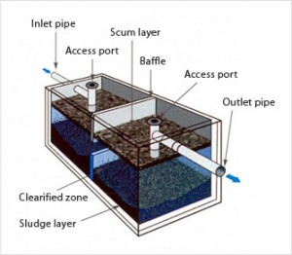
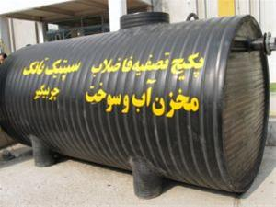

Slide 44
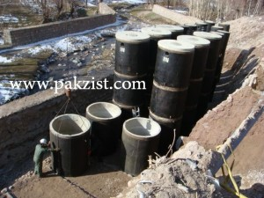
مزایای سپتیک تانک های بتنی
۱- هزینه کمتر ساخت و نصب نسبت به سپتیک تانک های پلیمری
۲- سرعت بالای ساخت و تولید
۳- عدم نیاز به اپراتور و بهره بردار متخصص
۴- فضای کم اشغالی در سپتیک های پیش ساخته استوانه ای
معایب سپتیک تانک های بتنی
۱- مشکلات ناشی از آبندی مخزن
۲- تجمع سوسک و حشرات موذی در دیواره داخلی مخزن به علت زبری بالای دیواره ها
۳- مشکلات نصب مخزن سپتیک در مناطق با سطح بالای آب های زیرزمینی
۴- خوردگی دیواره های سپتیک به علت ایجاد شرایط اسیدی در داخل فاضلاب

Slide 45
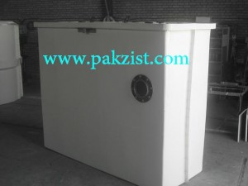
ویژگی های سپتیک تانک های فایبر گلاسی
قابلیت تولید از حجم های ۲۰۰ تا ۱۰۰۰۰۰ لیتر به صورت سپتیک یکپارچه فایبرگلاسی
تولید شده از الیاف ایزوفتالیک با کیفیت بالا و ژلکت گلیکول آکریلیک جهت استحکام دیواره سپتیک فایبرگلاسی
مقاومت بالا در برابر پساب های شیمیایی
سرعت بالای تولید و نصب سپتیک های فایبر گلاسی
فضای کم اشغالی به علت قابلیت مدفون بودن سپتیک های فایبرگلاسی
هزینه پایین تولید و نصب
عدم نیاز به نگهداری و تعمیرات به علت عدم استفاده از تجهیزات الکترومکانیکال
وزن پایین سپتیک های فایبرگلاس و در نتیجه هزینه پایین بارگیری و حمل پکیج های فایبرگلاس

Slide 46
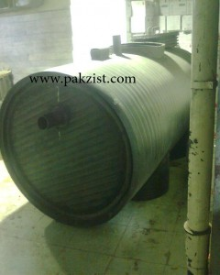
ویژگی های سپتیک تانک های پلی اتیلن
از لوله های پلی اتیلن دو جداره اسپیرال تولید می گردد
نحوه اتصال به صورت مکانیکی، کمربند الکتروفیوژن و جوش اکسترودی در سپتیک تانک های پلی اتیلن می باشد.
امکان تولید از حجم ۱۰۰۰ تا ۹۰۰۰۰ لیتر به صورت مخزن پکپارچه در سپتیک های پلی اتیلن می باشد.
طول عمر بالای مخزن (حداقل ۷۵ سال) در سپتیک های پلی اتیلن
مقاومت بالا در برابر اشعه ماوراء بنفش در دیوار های سپتیک های پلی اتیلن
مقاومت بالا در برابر اسیدها، بازها و گازهای حاصله از فاضلاب در سپتیک های پلی اتیلن
مقاومت بالا در برابر خورندگی خاک و مواد اسیدی موجود در خاک در سپتیک های پلی اتیلن
وزن سبک سپتیک های پلی اتیلن
آبندی ۱۰۰ درصد مخزن سپتیک های پلی اتیلن
مقاومت خوب در برابر شکستگی و ترک خوردگی ناشی از بارهای زلزله در سپتیک های پلی اتیلن
عدم تجمع سوسک در دیواره داخلی به علت ضریب زبری پایین مخزن سپتیک پلی اتیلن
سپتیک تانک های پلی اتیلن امروزه به طور گسترده در صنعت آب و فاضلاب مورد استفاده قرار می گیرند.

Slide 47
سیستم راکتور بیولوژیکی بیهوازی ایمهاف تانک (انبارهای تعفن دو طبقه)
ایمهاف تانک، اصلاح شده سیستم سپتیک تانک با راندمان بالاتر از ۴۵ درصد است به همین منظور یک تانک با چند مرحله ته نشینی طراحی شده تا فاضلاب بتواند زمان بیشتری نسبت به تخمیر و کاهش آلودگی را طی نماید، یکی از نقاط ضعف سیستم ایمهاف شرایط نگهداری و فضای زیاد احداث مییاشد.
ایمهاف تانک دستگاهی است سربسته که از بخش های مختلفی تشکیل شده است که هر قسمت در تصفیه فاضلاب نقش ویژه ای دارد و در مجموع به صورت یک تصفیه خانه تک واحدی است که در آن عمل تصفیه به دو روش فیزیکی و بیولوژیکی در مدت زمان معین در حد استانداردهایی مقرر انجام می گردد.

Slide 48
در ایمهاف تانک به سبب نبودن هوا باکتری های بی هوازی عناصر آلی شروع به فعالیت کرده و فاضلاب را تجزیه و تخمیر می کند که در این فعل و انفعالات فضولات تبدیل به نیترات ها, نیتریت ها, سولفیت ها, سولفات ها, انیدرید کربنیک, گازکربنیک, آمونیاک, متان و آب می گردد، که گاز متان به نوبه خود در این فرایند ضمن تجزیه بخشی از میکروب ها و باکتری های مضر موجب کاهش قابل توجه بار میکروبی فاضلاب می گردد و نهایتا آبی که از آن خارج می گردد با بار آلودگی بسیار کم قابل استفاده مصارف کشاورزی است.

Slide 49
ویژگی های ایمهاف تانک
برای تصفیه فاضلاب تعداد جمعیت ۵۰ تا ۱۵۰۰۰ نفر
تفاوت اصلی ایمهاف تانک با سپتیک تانک در جداسازی منطقه ته نشینی از منطقه تعفن است.
منطقه ته نشینی ایمهاف تانک با سطح مقطعی به شکلvساخته می شود. با توجه به سطح مقطعv,فضای درون این انبارهای تعفن از سه قسمت تشکیل میشود:
۱- قسمت روئین ایمهاف تانک v که ویژه ته نشینی است.
۲-قسمت زیرین v که ویژه متعفن شدن و هضم بی هوازی لجن می باشد.
۳-قسمت کناری v ایمهاف تانک که ویژه جمع شدن گازهای بدست آمده از هضم بی هوازی لجن میباشد.
جریان فاضلاب و ته نشینی مواد معلق در استخر ته نشینی ایمهاف تانک به صورت دائمی انجام میگردد و مواد ته نشین شده از شیارهای سرتاسری در اثر نیروی ثقل خود وارد قسمت زیرین میگردد.
فاضلاب ته نشین شده از قسمت دیگر ایمهاف تانک بیرون می رود .

Slide 50
مزایای ایمهاف تانک
مزایای فنی و تکنولوژی
1- عدم نیاز به عملیات گسترده ساختمانی، تاسیساتی، برق، اپراتور و غیره
2- امکان استقرار سامانه در مناطق کاملا غرقابی
3- قابلیت اجرا در مدت زمان محدود و شرایط آب وهوای بحرانی
مزایای زیست محیط پیش تصفیه ایمهاف:
1- عدم نیاز به زمین اختصاصی و قابلیت اجرا در مناطق پیرامونی هرمجموعه و تخصص عرصه به فضای سبز 2- حفظ منظر و عدم مزاحمت وانتشار بو، حشرات وغیره به جهت دفن در عمق خاک
3- جلوگیری از اختلال فاضلاب و آب های زیر زمینی به هنگام بالا آمدن سطح آب های زیر زمینی
مزایای اقتصادی پیش تصفیه ایمهاف :
1- صرفه جوئی در هزینه های نگهداری، مراقبت، تعمیر و عمر بالای سامانه در قیاس با دیگر روشها
2- قابلیت اجرا در بلوک ها و کلنی های پراکنده و صرفه جوئی قابل توجه در هزینه و حفاری و تخریب ساختمانی
3- امکان بهره برداری از گاز متان حاصله در ‎آینده و پساب مربوطه در فضای سبز هر بلوک .

Slide 51
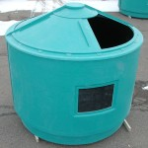
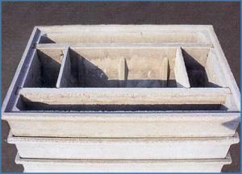

Slide 52
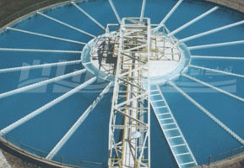
6- واحد ته نشینی (زلال سازی)
به منظور زلال نمودن پساب از طریق رسوب دادن لجن­های موجود و نیز ته نشین نمودن مواد معلق، از مخازن ته­نشینی استفاده می­گردد. مواد معلقی که در ته­نشینی ساده از فاضلاب جدا می­گردند، اغلب مواد آلی و بندرت مواد معدنی می­باشند. قسمتی از مواد معلق ریز و کلوئیدی نیز دراثر برخورد با هم و تشکیل مواد معلق درشت دانه­تر در این مخزن قابل ته­نشینی می­باشند.

Slide 53
چون قسمت نسبتا مهمی از شدت آلودگی فاضلاب و پساب مربوط به وجود مواد معلق آلی می­باشد، بنابراین ته­نشینی این مواد معلق کاهش قابل ملاحظه­ای در شدت آلودگی فاضلاب بر حسب BOD5 به دنبال دارد، ضمنا دراثر عمل ته­نشینی، کیفیت و جریان فاضلاب نیز یکنواخت می­گردد. زمان ماند فاضلاب در این ته­نشینی معمولا بین (5-2) ساعت در نظر گرفته می­شود.
پسماندها و مواد زائد تولیدی در یک تصفیه­خانه از بخش­هایی چون آشغال­گیرها، ته­ نشینی اولیه و ثانویه، لجن ناشی از واحدهای فیزیکی-شیمیایی تولید می­گردد. معمولا بین 40 تا 60 درصد مواد جامد تولیدی در یک تصفیه خانه از بخش­های اولیه تصفیه خانه و قبل از واحدهای بیولوژیکی تولید می­گردد. لجناب­های جمع­آوری شده از ته­نشینهای اولیه حدود 2 تا 6 درصد مواد جامد با خود دارند. زلال سازهای ثانویه شامل بخش قابل توجهی از میکروارگانیزمهای فعال می­باشند. بین 0.5 تا 2 درصد از کل جامدات را لجن­های بیولوژیکی تشکیل می­دهند. لجناب تولیدی از اختلاط لجن واحدهای زلال ساز اولیه و بیولوژیکی شامل حدود 1 تا 3.5 درصد مواد جامد می­باشد.

Slide 54
نرخ بارگذاری جامدات یکی از پارامترهای مهم طراحی به منظور اطمینان از کارکرد مناسب واحدهای زلال ساز ثانویه می­باشد. در عمل اکثر تصفیه­خانه های شهری دارای اندیکس حجمی لجن حدود 100 تا 250 میلیگرم بر لیتر دارند. به منظور تعیین حجم مخزن اکثر مهندسین طراح، ماکزیمم نرخ بارگذاری لجن را در محدوده 4 تا 6 کیلوگرم بر متر مربع بر ساعت در نظر می­گیرند. نرخ بارگذاری حدود 10 یا بیشتر در تصفیه­خانه­های پیشرفته نیز استفاده می­گردد. بسیاری از قوانین ایالتی در آمریکا نرخ بارگذاری سریزها را در حدود 124 متر مکعب بر روز بر متر طول سریز برای تصفیه خانه های کوچک و تا 186 متر مکعب بر روز بر متر طول سریز برای تصفیه­خانه های بزرگ پیشنهاد کردند.
عمق واحدهای زلال ساز ثانویه معمولا حدود 4 تا 5 متر طراحی می­گردد. عمق بالاتر باعث افزایش حذف مواد جامد معلق، افزایش نرخ بازگشت لجن و بالطبع افزایش هزینه بهره­برداری می­شود.شکل مخازن ته نشینی به صورت مستطیلی، دایروی و مربع طراحی می­گردد.

Slide 55
7-ضدعفوني فاضلاب
ضدعفوني كردن فاضلاب به عنوان آخرين مرحله تصفيه شناخته مي­شود. ضدعفوني يك فرايند شيميايي است كه به وسيله تزريق مواد ضدعفوني كننده، باكتري­ها و ارگانيزم­هاي بيماريزا از بين برده يا غيرفعال مي­گردند. از مواد خنثي كننده مي­توان به كلرين، اوزون، امواج فرابنفش(U.V ) دي اكسيد كلر و بروم اشاره كرد.
انتخاب نوع ماده ضدعفونی کننده بستگی به عواملی چون بازده ماده ضدعفونی کننده، هزینه، میزان رایج بودن آن و اثرات جانبی زیان بار ماده ضدعفونی کننده بستگی دارد.
Notes:
در بسیاری از تصفیه­خانه­های فاضلاب، از کلر به عنوان ماده ضدعفونی کننده به علت پتانسیل ضدعفونی کننده بالای آن در میزان تزریق کم، سادگی ساخت محلول شیمیایی و هزینه پایین مصرف آن استفاده می­گردد. در کشور آمریکا، میزان مصرف کلر حدود 5 درصد از هزینه­های سالانه راهبری تصفیه­خانه­ها را تشکیل می­دهد. کلر معمولا به شکل­های گازی، هیپوکلریت مایع (هیپوکلریت سدیم و کلسیم) و دی اکسیدکلر مورد استفاده قرار می­گیرد. دی اکسیدکلر معمولا در تعداد محدودی از تصفیه خانه­ها مورد استفاده قرار می­گیرد.
امواج فرابنفش(UV ) یک موج نامرئی است که طول موج آن از طول موج­های نورهای مرئی کمتر است. UV به منظور کاهش جمعیت باکتری­ها و عوامل بیماریزا به منظور رسیدن به استانداردهای مجاز تخله پساب به محیط زیست مورد استفاده قرا می­گیرد. غلظت ذرات جامد موجود در فاضلاب و شفافیت فاضلاب از عواملی است که در بازده استفاده از UV در تصفیه­خانه های فاضلاب تاثیر زیادی دارد. امواج UV باکتری­ها و ویروس­ها را در طول موج 254 نانومتر از بین می­برد. UV همچنین می­تواند میکروارگانیزم­ها را در بدون تغییر در خصوصیات فیزیکی و شیمیایی فاضلاب غیرفعال کند.
ازن به عنوان یک اکسیدکننده قوی با سرعت اکسیداسیون بالا شناخته می­شود. میزان اکسیدکنندگی ازن بستگی به عواملی چون میزان میکروارگانیزم­ها، PH ، زمان تماس و میزان غلظت مواد ضدعفونی­کننده دیگر در فاضلاب دارد. ازن به صورت گازی در محل پروژه تولید می­گردد. وقتی هوای خشک به عنوان منبع تولید ازن مورد استفاده قرار می­گیرد، میزان ازن تولیدی حدود 1 تا 4 درصد هوای مصرفی می­باشد.وقتی که اکسیژن با درجه خلوص بالا برای تولید ازن استفاده می­شود میزان ازن تولیدی حدود 3 تا 10 درصد هوای مصرفی می­باشد. وقتی ازن به آب تزریق می­گردد باعث تولید رادیکال­های آزاد پروکسی و هیدروکسیل می­گردد که نقش بالایی در اکسیداسیون و ضدعفونی کردن دارد.

Slide 56
اهداف ويژه تصفيه فاضلاب:
الف) تثبيت مواد آلي.
ب) توليد پساب قابل تخليه در محيط و محافظت از محيط زيست.
ج) استفاده مجدد از آب و مواد جامد ناشي از تصفيه فاضلاب.

Slide 57
تجزيه و تثبيت مواد آلي
اغلب از طريق فرايندهاي زيست شناختي، به دو روش هوازي و بي هوازي صورت مي‌گيرد.
روش‌هاي متداول هوازي در تصفيه فاضلاب
لجن فعال
لاگون هوا دهي
صفحات چرخان بيولوژيكي
حوضچه هاي جلا دهي
و صافي چكنده.

